Slide 1


AlpineWay
Πλευρίδη Βασιλική 10454
Αιτσίδης Βασίλης 10330
Κουκουλέτσου Κατερίνα 10218
January 2025

Slide 2
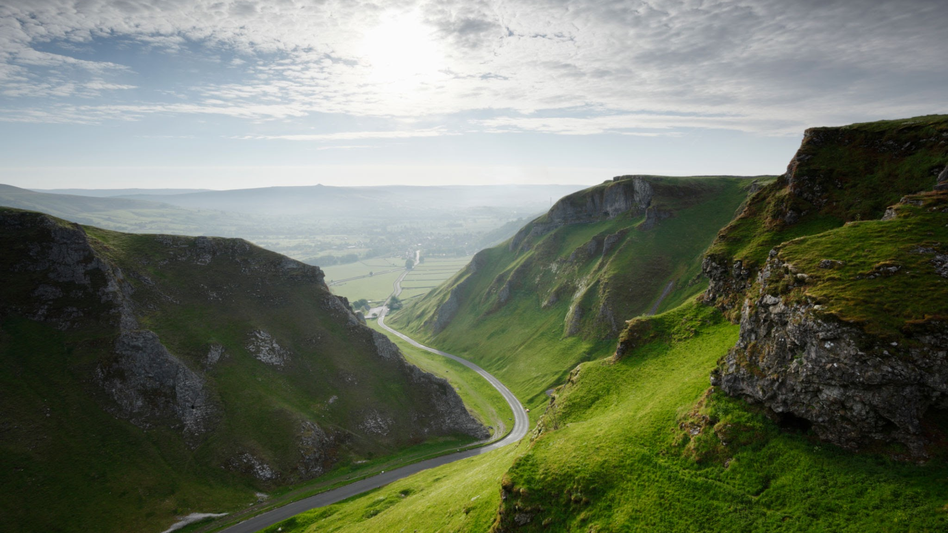
Η ύπαρξη μιας εφαρμογής που θα παρέχει πληροφορίες για ορεινές διαδρομές, συντεταγμένες, σημεία που αξίζει να επισκεφτεί κανείς, καθώς και up-to-date ενημερώσεις για την κατάσταση των μονοπατιών, τη διαθεσιμότητα καταφυγίων και άλλες κρίσιμες πληροφορίες, είναι εξαιρετικά σημαντική. Μια τέτοια εφαρμογή μπορεί να εξασφαλίσει μια ασφαλή και ευχάριστη εμπειρία για τους ορειβάτες, παρέχοντας όλα τα απαραίτητα δεδομένα για τον σωστό προγραμματισμό και την αποφυγή κινδύνων.
Αξία Εφαρμογής
Section
Section
12

Slide 3
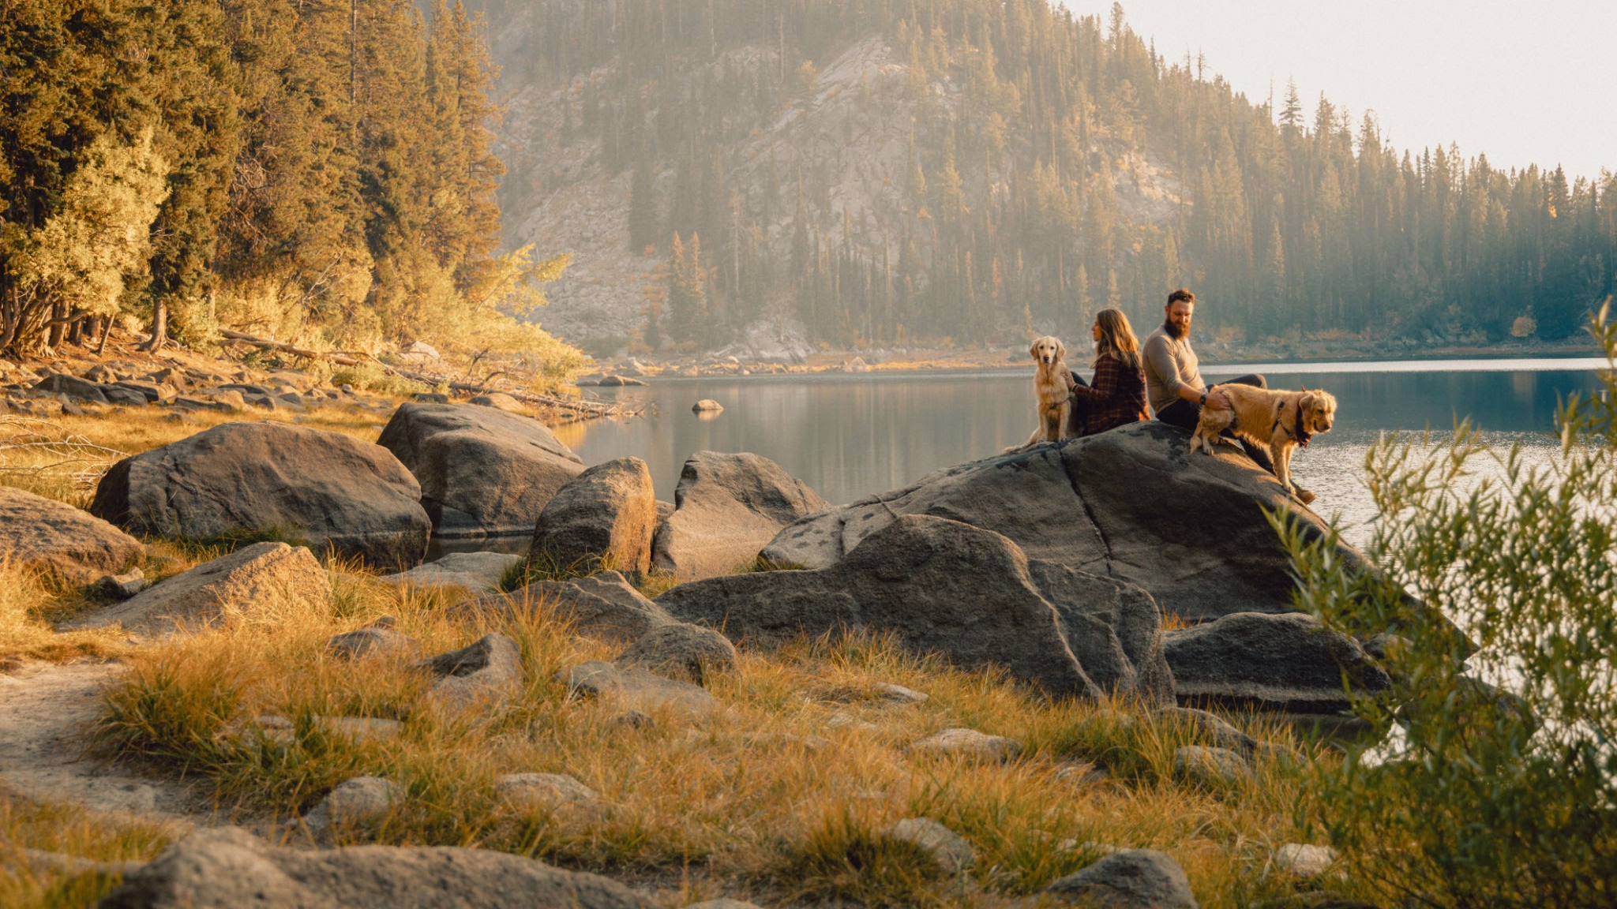
Αξία Εφαρμογής
Section
Για μια χώρα σαν την Ελλάδα, η οποία διαθέτει πλούσιο ορεινό ανάγλυφο, αμέτρητες διαδρομές και πλήθος φυσικών θησαυρών, μια τέτοια εφαρμογή αποτελεί ανεκτίμητο εργαλείο. Επιπλέον, με τη μεγάλη κοινότητα ανθρώπων που αγαπούν την ορειβασία, η εφαρμογή αυτή θα μπορούσε να ενισχύσει τη σύνδεση με τη φύση και να προωθήσει την ασφαλή εξερεύνηση των ελληνικών βουνών.

Slide 4
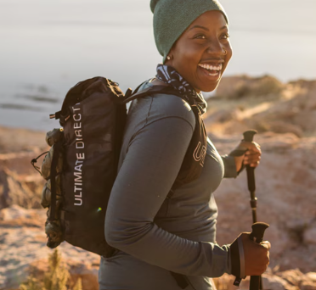
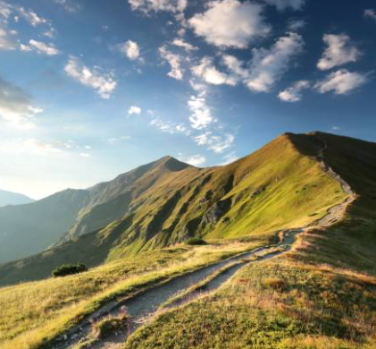

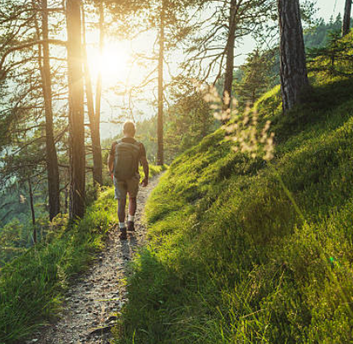
Entities
Enduser
Trail
Review-Ratings
Hike
Section
Αντιπροσωπεύει ένα άτομο που χρησιμοποιεί την εφαρμογή. Περιλαμβάνει πληροφορίες όπως το όνομα, το email και τις προσωπικές του δραστηριότητες, όπως πεζοπορίες, αξιολογήσεις και βαθμολογίες.
Αντιπροσωπεύει μια διαδρομή πεζοπορίας, περιλαμβάνοντας πληροφορίες όπως το όνομα, το μήκος, την υψομετρική διαφορά, τον μέσο χρόνο πεζοπορίας και τα γεωγραφικά της χαρακτηριστικά.
Αντιπροσωπεύει την αξιολόγηση που δίνει ένας χρήστης για μια πεζοπορία ή μονοπάτι, περιλαμβάνοντας σχόλια και προτάσεις βελτίωσης. Καταγράφει τον αριθμητικό δείκτη αξιολόγησης ( από 1 έως 5) που αποδίδει ένας χρήστης σε μια πεζοπορία, μονοπάτι ή άλλη εμπειρία, παρέχοντας μια συνολική εικόνα ποιότητας.
Καταγράφει μια συγκεκριμένη πεζοπορία που πραγματοποιήθηκε από έναν χρήστη, περιλαμβάνοντας πληροφορίες όπως η ημερομηνία, η διάρκεια που έκανε ο χρήστης, το υψόμετρο που έφτασε κ.λ.π.

Slide 5
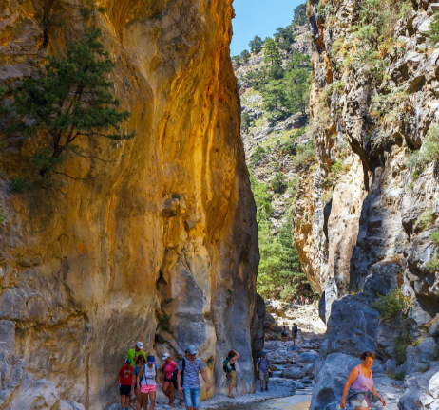
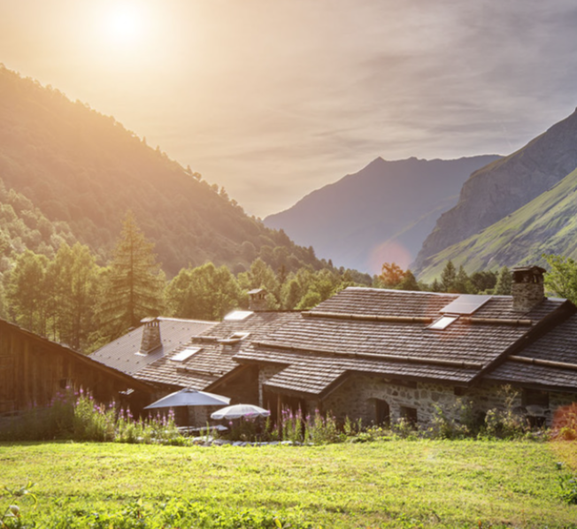

Entities
Trail Conditions
Refuge
Availability
Section
Περιγράφει την τρέχουσα κατάσταση ενός μονοπατιού. Ενημερώνει για την κατάσταση του μονοπατιού, όπως αν είναι ανοιχτό για πεζοπορία ή αν έχει περιορισμούς (π.χ. λόγω κακών καιρικών συνθηκών, εργασιών συντήρησης κλπ.). Οι καταστάσεις συνδέονται με ημερομηνίες, επιτρέποντας στους χρήστες να γνωρίζουν την επικαιροποιημένη κατάσταση του πριν την πεζοπορία τους..
Τα καταφύγια καταγράφουν πληροφορίες για την τοποθεσία τους, τις παρεχόμενες υπηρεσίες έκτακτης ανάγκης, και τα στοιχεία επικοινωνίας (όπως τηλεφωνικά νούμερα). Τα καταφύγια επίσης συνδέονται με τα μονοπάτια που εξυπηρετούν, διευκολύνοντας έτσι τους χρήστες να βρίσκουν καταφύγια κοντά στις διαδρομές που επιλέγουν.
Αναφέρεται στην καταγραφή της διαθεσιμότητας ενός καταφυγίου σε συγκεκριμένες ημερομηνίες. Περιλαμβάνει επίσης τον αριθμό των διαθέσιμων κρεβατιών και τις ώρες λειτουργίας του καταφυγίου. Αυτές οι πληροφορίες επιτρέπουν στους χρήστες να κλείνουν καταλύματα και να προγραμματίζουν τις πεζοπορίες τους με βάση τη διαθεσιμότητα των καταφυγίων.

Slide 6
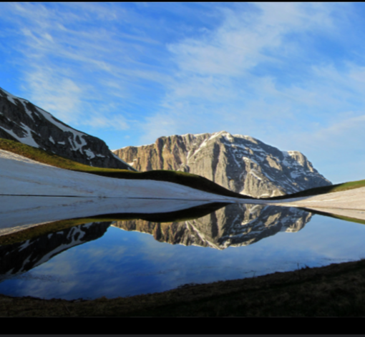
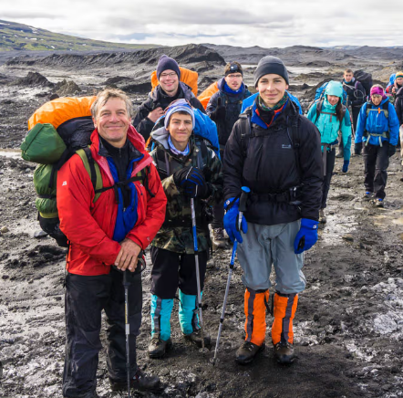
Entities
PointofInterest
Event
Section
Αυτά τα σημεία μπορεί να περιλαμβάνουν φυσικά χαρακτηριστικά (όπως καταρράκτες, θέα από κορυφές, ιστορικά μνημεία) ή πολιτιστικά ενδιαφέροντα (όπως αρχαιολογικοί χώροι ή παραδοσιακά χωριά). Τα σημεία ενδιαφέροντος είναι γεωγραφικά προσδιορισμένα και συνήθως συνοδεύονται από πληροφορίες όπως περιγραφές, φωτογραφίες ή άλλες χρήσιμες λεπτομέρειες για την περιοχή
Οι εκδηλώσεις μπορεί να περιλαμβάνουν οργανωμένες πεζοπορίες, ορειβατικές αναβάσεις, διαγωνισμούς ή εκπαιδευτικά σεμινάρια. Κάθε εκδήλωση καταγράφει πληροφορίες όπως το όνομα, η ημερομηνία και η τοποθεσία της εκδήλωσης, καθώς και μια περιγραφή της. Οι εκδηλώσεις συνδέονται με συγκεκριμένα μονοπάτια ή περιοχές και επιτρέπουν στους χρήστες να συμμετάσχουν σε οργανωμένες δραστηριότητες.

Slide 7
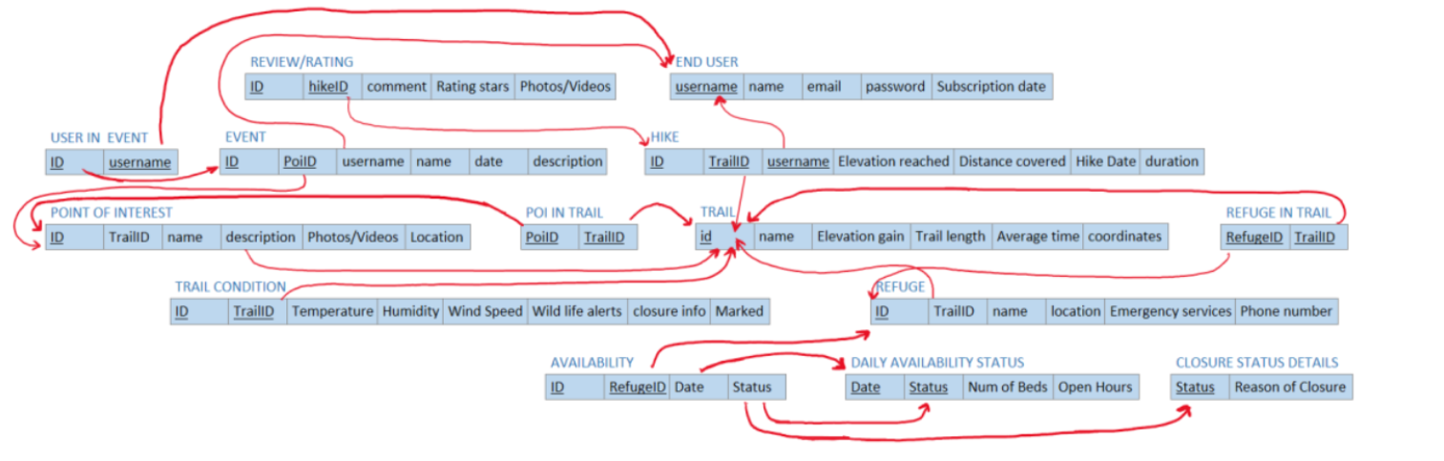
3 NF
Section
Section
12

Slide 8
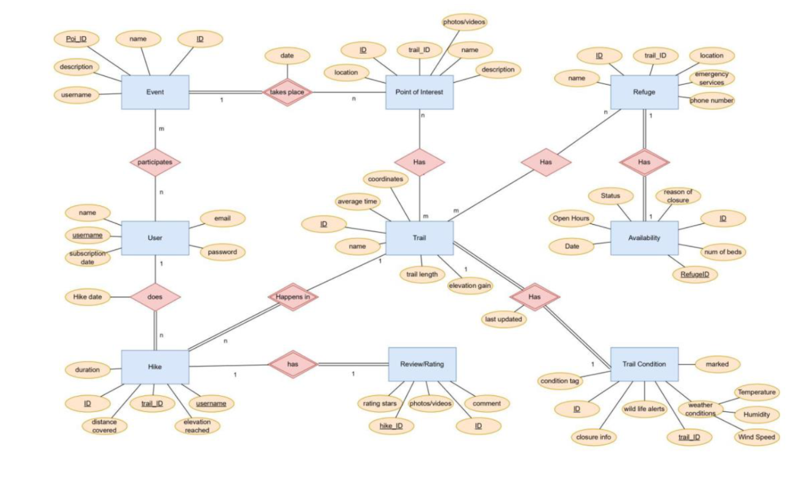
Section
Section
12

Slide 9
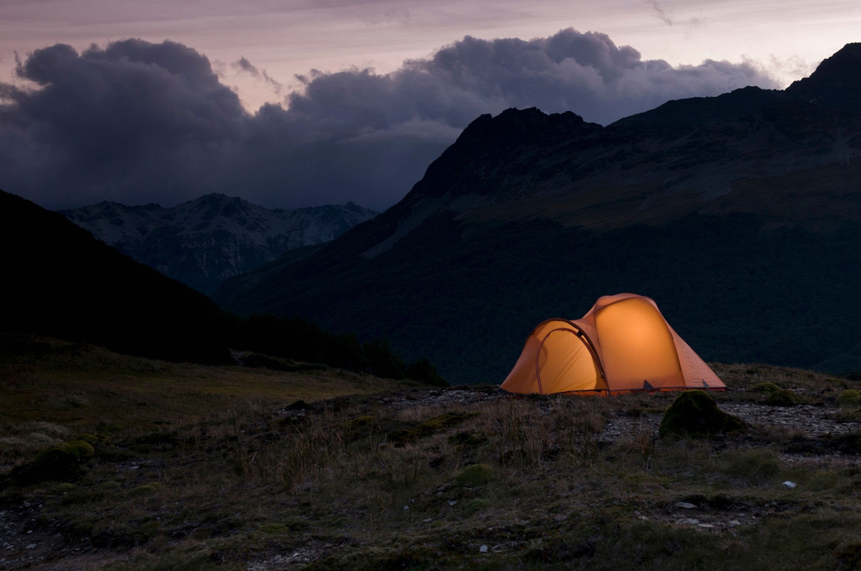
Ενσωμάτωση Μηχανισμού Πραγματικής Χρονικής Ενημέρωσης για Διαθεσιμότητα
Ανάπτυξη ενός μηχανισμού που θα επιτρέπει την αυτόματη ενημέρωση της διαθεσιμότητας των καταφυγίων σε πραγματικό χρόνο. Αυτό θα μπορούσε να περιλαμβάνει την ενσωμάτωση API από τα καταφύγια για την αποστολή πληροφοριών σχετικά με τη διαθεσιμότητα. Επίσης, η εφαρμογή θα μπορούσε να αποστέλλει ειδοποιήσεις στους χρήστες όταν τα καταφύγια ή τα μονοπάτια που τους ενδιαφέρουν αλλάζουν κατάσταση.
Section
Section
12
Δημιουργία Εξατομικευμένων Προτάσεων για Διαδρομές και Καταφύγια
Ανάπτυξη ενός συστήματος που θα προσφέρει εξατομικευμένες προτάσεις διαδρομών και καταφυγίων στους χρήστες με βάση τις προτιμήσεις τους, το επίπεδο εμπειρίας τους και τις φυσικές τους ικανότητες.
Αναβάθμιση Συστήματος Κριτικών με Φίλτρα και Επαλήθευση Χρηστών
Η προσθήκη ενός πιο εξελιγμένου συστήματος κριτικών, το οποίο θα περιλαμβάνει δυνατότητες όπως την αξιολόγηση της ποιότητας των κριτικών από άλλους χρήστες, και τη δυνατότητα να συνδεθούν οι κριτικές με τις πραγματικές εμπειρίες.

Slide 10
Έλλειψη Αποτελεσματικής Διαχείρισης Διαθεσιμότητας (Availability)
Η επικαιροποίηση των στοιχείων αυτών είναι δύσκολη και πολλές φορές δεν είναι συγχρονισμένη με τις πραγματικές συνθήκες, οδηγώντας σε παραπληροφόρηση για τους χρήστες. Επίσης, η διαχείριση των ημερομηνιών και των αλλαγών της κατάστασης των καταφυγίων είναι δύσκολη και ενδέχεται να υπάρχουν επικαλύψεις ή αντιφάσεις στις καταχωρίσεις.
Έλλειψη Συνεχιζόμενης Υποστήριξης για Ποικιλία Μονοπατιών και Σκοπών
Παρόλο που η εφαρμογή καλύπτει αρκετά μονοπάτια και καταφύγια, η υποστήριξη για διαφορετικούς τύπους χρηστών (όπως αθλητές, οικογένειες ή πεζοπόροι με ειδικές ανάγκες) είναι περιορισμένη. Η εφαρμογή δεν προσφέρει προσωποποιημένες προτάσεις ή εξατομικευμένες διαδρομές με βάση τα ενδιαφέροντα και τις ανάγκες των χρηστών, κάτι που περιορίζει τη χρησιμότητά της.
Περιορισμένη Εμπειρία Χρήστη στις Κριτικές
Δεν υπάρχει τρόπος να αξιολογηθεί η εγκυρότητα της κριτικής ή να διασφαλιστεί ότι η κριτική προέρχεται από χρήστη που πραγματικά επισκέφθηκε το καταφύγιο ή το μονοπάτι. Η εφαρμογή δεν προσφέρει μηχανισμούς για τη διασφάλιση αντικειμενικότητας και αυθεντικότητας των κριτικών, κάτι που μειώνει την αξία τους για άλλους χρήστες.

Slide 11
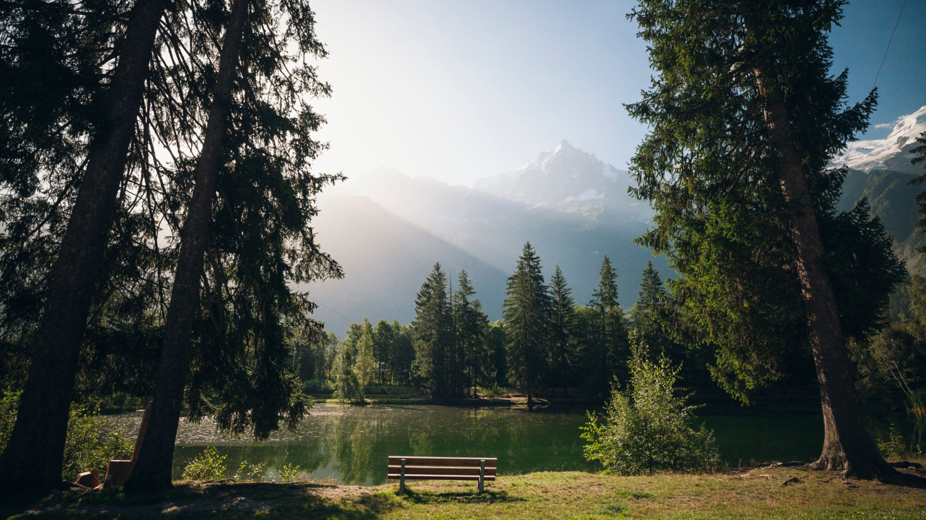
Thank
You

